Slide 1
JavaScript简介
JavaScript是一种基于对象和事件驱动、安全性、轻量级、解释型、弱类型的客户端脚本语言。决定Web页面的行为，具有客户端数据验证、用户交互等功能。
JavaScript具有如下特点：
1.简单性(小程序、无须编译、解释性、弱数据类型)
2.安全性( Browser无法访问本地硬盘数据/写入到数据库)
3.动态性(JS可以直接对用户提交的信息作出回应)
4.跨平台性(支持JS的Browser)

Slide 2
02
书写格式
PART TWO

Slide 3

语句
1. 简单语句
JavaScript的代码语句由一行中的一个或多个项和符号组成。每行开始一条新的语句，不过显式地终止语句是一个好方法。可以用分号（;）来实现，分号是JavaScript的终止字符。
var name = "Robin";
var today = new Date();
var name = "Robin"
var today = new Date()
var name = “Robin”; var today = new Date()

Slide 4
语句
2. 复合语句
用大括号括起来的一组JavaScript语句称为复合语句。
例如，在函数和条件语句中常使用语句块：
if (x>y) {
t=x;
x=y;
y=t;
}
由三个简单语句构成一个复合语句。

Slide 5
语句
3. 注释语句
① 单行注释语句
单行的JavaScript注释以一对正斜杠(//)开始。
② 多行注释语句
多行注释以一个正斜杠加一个星号的组合(/*)开始,并以其逆向顺序 (*/)结束。

Slide 6
网页中引入JavaScript
在网页中引入JavaScript，是通过<script>标记实现的。可以使用内嵌代码也可以使用外部文件。
例4-1 第一个JavaScript程序。
<html>
<head>JavaScript嵌入HTML</head>
<body>
<script type="text/javascript" language="JavaScript">
document.write("这是以JavaScript输出的!")
</script>
</body>
</html>
HTML4中必选，HTML5可省略（默认为text/javascript）
不赞成使用
<script type="text/javascript" src="external.js">
</script>
<noscript>……</noscript>标签
---不支持或禁用JavaScript的浏览器显示其中的内容。

Slide 7
JavaScript的保留关键字
JavaScript有许多保留关键字。这些关键字可分为三种类型：JavaScript关键字、保留字和应避免的单词。

Slide 8
03
变量与数组
PART THREE

Slide 9

变量
1. 变量的定义
JavaScript定义变量只有一个关键字“var”。JavaScript中声明变量关键字是可选的，但是建议总是使用var定义变量。
语法为：var 变量名
var 变量名=变量值
var username = “Jacqui”;
username = “Jacqui”;
var username;
username = “Jacqui”;

Slide 10
变量
例4-2 使用变量。
<html>
<head>
<title>变量示例</title>
<script>
var strWelcome = "欢迎您！<br/>";
var iCounter = 10;
iCounter = iCounter + 1;
</script>
</head>
<body>
<script>
document.write(strWelcome);
document.write(iCounter);
</script>
</body>
</html>

Slide 11
变量
2. 变量命名规则
① 变量命名变量名由字母、数字、下划线（_）和美元符号（$）组成
② 变量名必须要求以字母、下划线和美元$符号开头
③ 变量名长度在0～255字符之间。
④ 不可以使用JavaScirpt的运算符号，例如＋,－,×,÷等。
⑤ 不可以使用JavaScirpt用到的保留字，例如sqrt（开方），parseInt（转换成整型）等。
⑥ 在JavaScirpt中，变量名大小写是有区别的，例如变量s12和S12是不同的两个变量。

Slide 12
数组
数组就是由一组值按照顺序排列在一起，放在同一个变量中，而每个值都可以利用索引（Index）来得到数组中所存储的信息。
var userNames = new Array(2)；
定义含有两个元素的数组，userNames[0]和userNames[1]。
var userNames = new Array( )；
var userNames = new Array(“Alice”，“Lucy”)；
var userNames = [“Alice”, “Lucy”];
注：JavaScript中，数组的长度都是变长的。

Slide 13
数组
例4-3 使用数组。
<html>
<head>
<title>数组示例</title>
</head>
<body>
<script>
var arrUserName = new Array(2);
arrUserName[0] = "中国";
arrUserName[1] = "人民邮电出版社"; document.write(arrUserName[0]);
document.write("<br>");
document.write(arrUserName[1]);
document.write("<br>");
</script>
</body>
</html>

Slide 14
04
数据类型
PART FOUR
Notes:
JavaScript有6种数据类型：
主要的类型有Number、String、Object以及Boolean。
其他两种类型为Null和Undefined。

Slide 15
String数据类型
① 字符串是用单引号或双引号来说明的。
var s1 = "The cow jumped over the moon."
var sColor = “blue”； var sColor = ‘blue’;
② String类型是唯一没有固定大小的原始类型。可以用字符串存储零个或多个统一编码的字符。
③ 转义字符。如：\n，\t，\b，\\等。

Slide 16
数值数据类型
1. 整数可以以十进制、八进制和十六进制来表示。
① 八进制整数用前导“0”指明。
② 十六进制整数用前导“0x”指明，其中“x”大小写均可。
2. 实数使用小数点来表示。对于较大或较小的数，可用科学计数法表示，如 132e5 表示13200000。
例如：var iNum=55; iNum1=070; iNum=0x2A;
注意：尽管所有整数都可以以八进制和十六进制来表示，但所有数学运算返回的都是十进制结果。

Slide 17
其他类型
1. Boolean类型
有true和false两个值。分别表示逻辑真和逻辑假。
2. Undefined类型
当声明的变量未初始化时，它的默认值是undefined。
3. Null数据类型
null值就是没有任何值，什么也不表示。

Slide 18
05
运算符与表达式
PART FIVE

Slide 19
算术运算符
算术运算符主要提供加、减、乘、除等操作。取余操作用“％”。

Slide 20
逻辑运算符
逻辑运算符包括：与运算符“&&”、或运算符“||”和取反运算符“！”。
① 逻辑&&：在“A&&B”中，只有当两个条件A和B都为真的时候，整个表达式值才为真。
② 逻辑或||：在“A||B”中，只要两个条件A和B有一个成立，整个表达式值就为真。
③ 逻辑反！：在!A中，当A为真时，表达式的值为假；当A为假时，表达式的值为真。

Slide 21
字符串运算符
字符串运算符主要是运算符“+”和它的变形形式“+=”。
例如：var result = 5 + “5” “55”
var result = true + “56” “true56”

Slide 22
关系运算符
关系运算符主要有==、===、!=、!==、<、>、>=、<=。
每个关系表达式都返回一个Boolean值。
绝对等于
不绝对等于
等于
不等于
document.write("17"==17);
true
document.write("17"!=17);
false
document.write("17"===17);
false
document.write("17"!==17);
true
Notes:
JavaScript 是弱类型语言，这就意味着，等于操作符会为了比较两个值而进行强制类型转换。恒等于不像普通的等于操作符，不会进行强制类型转换。判断的时候尽量还是使用恒等于，这样不用进行强制转换比较。一言以蔽之：==先转换类型再比较，===先判断类型，如果不是同一类型直接为false。===表示恒等于，比较的两边要绝对的相同。

Slide 23
条件运算符
条件表达式的基本语法是:（条件）？A:B。
例4-4 条件表达式。
<html>
<head>
<title>条件表达式示例</title>
</head>
<body>
<script>
a=(4>3)?2005:2007;
b=(4<3)?2005:2007;
document.write(a);
document.write("<br>");
document.write(b);
</script>
</body>
</html>

Slide 24
比较运算
操作数可以是任何类型，但是比较运算只能在数字和字符上执行。不是数字或字符类型的数据都会被转换成这两种类型。
<（数字，数字）：按照数字大小规则比较。
<（字符串，字符串）：按照字母顺序规则比较。
<（字符串，数字）：先将字符串转换成数字，然后按数字大小规则比较。
<（字符串/数字/无法转换，无法转换）：比较结果是false。

Slide 25
比较运算
12 == '12'; | //true '12'转成数字12
1 == true; | //true true转成数字1
0 == null; | //false null、undefined与其他类型的值，结果皆为false
2 > true; | //true true转成数字1
5 < '12'; | //true '12'转成数字12
'a' < 'b'; | //true 'a'转成97，'b'转成98
'5' < '12'; | //false '5'转成5，'1'转成1

Slide 26
运算符优先级
( ) → ++/-- → *、/、% → +、- →<、<=、>、>=
→ ==、!= → && → || →复合运算符

Slide 27
06
流程控制语句
PART SIX
Notes:
JavaScirpt提供的控制语句可以分为以下几大类：
① 条件和分支语句：if…else语句，switch语句。
② 循环语句：for语句，while语句，do…while语句，
break语句和continue语句。
③ 对象操作语句：new，this和with。
④ 注释语句：“//”或“/* */”。

Slide 28
if语句
if语句完成程序中的分支功能，如果条件成立，则执行相应的语句。
例4-5 if语句。
<html>
<head>
<title>if语句示例</title>
</head>
<body>
<script>
var iHour = 13;
if (iHour < 12){
document.write("早上好！");
}
else{
document.write("下午好！");
}
</script>
</body>
</html>

Slide 29
switch语句
分支语句switch可以根据一个变量的不同取值而采取不同的处理方法，这样的语句叫做多重分支语句。

Slide 30
switch语句
例4-6 switch语句。
<html>
<head>
<title>switch语句示例</title>
</head>
<body>
<script>
var val = "";
var i = 2;
switch(i){
case 1: val = "one"; break;
case 2: val = "two"; break;
case 3: val = "three"; break;
default: val = ">3";
}
document.write(val);
</script>
</body>
</html>

Slide 31
循环语句
1. for语句
for(初始化部分；条件部分；增量表达式)
{
语句块；
}
执行步骤是①初始化，②判断条件，③若条件为真则执行语句块，然后执行增量表达式再转到②执行，若条件为假则结束循环。
for语句中的三个结构部分都是可以省略的，但分号是不能省略的。
Notes:
循环语句包括：for语句、while语句、break语句和continue语句。

Slide 32
循环语句
例4-7 for语句。
<html>
<head>
<title>for语句示例</title>
</head>
<body>
<script>
var iSum = 0;
for(var i = 0; i <= 100; i++){
iSum += i;
}
document.write(iSum);
</script>
</body>
</html>

Slide 33
for……in语句
用来遍历一个对象的所有用户定义的属性或者一个数组的所有元素。
for...in循环的语法格式：
for(property in Object)
{
JavaScript代码；
}
Object表示对象或数组。
当Object为对象时，property表示所定义对象的属性。每一次循环，属性被赋予对象的下一个属性名，直到所有的属性名都用过为止。当Object为数组时，property指代数组的下标。

Slide 34
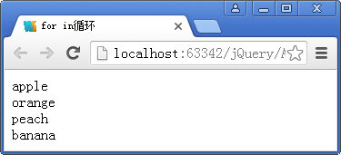
for……in语句
例子：遍历一个数组
var fruit=["apple", "orange", "peach", "banana"];
for(var i in fruit){
document.write(fruit[i]+"<br/>");
}

Slide 35
for……in语句
例子：遍历一个对象
//创建一个对象 myObject 以及三个属性name, url, content。
var myObject = new Object();
myObject.name = "布啦布啦";
myObject.url = "blabla.cn";
myObject.content = "网页教程代码图库的中文站点";
//遍历对象的所有属性
for (var prop in myObject){
document.write("属性 '" + prop + "' 为 " + myObject[prop]);
document.write("<br>");
}

Slide 36
课堂练习
使用for-in语句实现数组的升序排列功能。
var a=[3,2,1,5,4];
交换排序

Slide 37
while语句
例4-8 while语句。
<html>
<head>
<title>while语句示例</title>
</head>
<body>
<script>
var iSum = 0;
var i = 0;
while( i<=100 ){
iSum += i;
i++;
}
document.write(iSum);
</script>
</body>
</html>
while（条件）
{
语句块；
}

Slide 38
do-while语句
do
{
语句块；
}while(条件)

Slide 39
break和continue语句
break语句的功能是结束整个循环，continue语句的功能是提前结束本次循环，整个循环并没有结束。

Slide 40
break和continue语句
例4-9 break语句。
<html>
<head>
<title>break语句示例</title>
</head>
<body>
<script>
for(i = 1; i < 20; i++){
if(i%5 == 0){
break;
}
document.write(“从1-20遇到5的倍数,输出就终止i=”+i+”<br>”);
}
</script>
</body>
</html>

Slide 41
break和continue语句
例4-10 continue语句。
<html>
<head>
<title>continue语句示例</title>
</head>
<body>
<script>
for(i = 1; i < 20; i++){
if(i%5 == 0){
continue;
}
document.write(“从1-20遇到5的倍数,输出就终止i=”+i+”<br>”);
}
</script>
</body>
</html>
将上例中的break改为continue，比较两个程序的运行结果。

Slide 42
07
函数
PART SEVEN

Slide 43
函数定义
使用function关键字定义函数
function 函数名（参数表）{
语句块；
}
function 函数名（参数表）{
语句块；
return [表达式]；
}

Slide 44
函数定义
例4-11 函数定义。
<html>
<head>
<title>函数定义示例</title>
<script>
function is(i) {
if(i%2==0)
document.write("偶数");
else
document.write("奇数");
}
</script>
</head>
<body>
<script>
is(8);
</script>
</body>
</html>

Slide 45
函数调用
函数调用的方式可以是函数语句、函数表达式和函数参数。
函数语句方式：函数名（参数）
例：show( )。
函数表达式方式：函数充当表达式中的一部分
例：x=a−max(b,c)。
函数参数：函数充当一个函数的参数
例：T=max(max(a,b),c)。

Slide 46
函数调用
例4-12 函数调用。
<html>
<head>
<title>函数调用示例</title>
<script>
function f1(y){
document.write("函数调用举例!<br>" + y+"<br>")
}
function f2(y){
var x = y * y;
return x;
}
function max(a,b){
var t;
if (a>b) t=a;
else t=b;
return t;
}
</script>
</head>

Slide 47
函数调用
例4-12 函数调用（续）。
<body>
<script>
f1(2004);
m=f2(3)*f2(3);
document.write(m +"<br>");
n=max(10,max(20,9));
document.write(n +"<br>");
</script>
</body>
</html>

Slide 48
匿名函数
//普通函数，函数的名字叫fn
function fn(){
console.log(“普通函数");
}
//匿名函数
var fn = function () {
console.log("匿名函数");
}
fn();
Notes:
顾名思义，匿名函数就是没有实际名字的函数。要调用一个函数，我们必须要有方法定位它，引用它。所以，我们会需要帮它找一个名字。
例子2的操作其实就等于换个方式去定义函数，这种用法是我们比较频繁遇到的。例如我们在设定一个DOM元素事件处理函数的时候，我们通常都不会为他们定名字，而是赋予它的对应事件引用一个匿名函数。

Slide 49
匿名函数作为事件回调
var btn1 = document.getElementById(‘btn1’);
btn1.onclick = function () {
console.log("匿名函数");
}
例：anonymous-function.html

Slide 50
JavaScript的常用函数
1. eval()函数
eval()函数，参数为String类型文本。主要功能是计算某个字符串，并执行其中的JavaScript代码。
例如：
<script>
var iNumber=“100”;
var anExpression=“(16*9%7)”;
var total=eval(anExpression+“/”+iNumber);
alert(total); //变量total得值为0.04
</script>
等同于求
(16*9%7)/100

Slide 51
JavaScript的常用函数
2. parseInt()函数和parseFloat()函数
parseInt()函数功能是从一个字符串中提出一个整数，如果遇到字符串中除了数字以外的字符，parseInt()就停止转换，返回已有的结果。
如果第一个字符不是数字，parseInt()就返回“NaN”值。
语法：parseInt(string, [radix])
例如：var num1=parseInt(“12ab23c”);
var num2=parseInt(“abc”);
var num3=parseInt(“17”,8);

Slide 52
JavaScript的常用函数
2. parseInt()函数和parseFloat()函数
parseFloat()可以解析一个字符串，并返回一个浮点数。
语法：parseFloat(string)
例如：var fnum1=parseFloat(“-123blue”);
var fnum2=parseFloat(“22.5.34”);
var fnum3=parseFloat(“abc”);
var fnum4=parseFloat(“2e3”);

Slide 53
JavaScript的常用函数
3. isNaN()函数和Number()函数
isNaN()函数，参数无限制，主要功能是用于检查其参数是否是非数字值。
例如：isNaN(12) ----返回false
isNaN(0) ----返回false
isNaN(“请认真听课”) ---返回true
isNaN(“100”) ---返回true

Slide 54
JavaScript的常用函数
3. isNaN()函数和Number()函数
Number()函数，参数无限制，主要功能是把对象的值转换为数字。若对象无法转换为数字，那么返回NaN。
语法：Number(object)
例如：var test1=new Boolean(true);
var test2=new Boolean(false);
var test3=new Date();
var test4=new String(“999.44”);
var test5=new String(“999 888”);
document.write(Number(test1));
document.write(Number(test2));
document.write(Number(test3));
document.write(Number(test4));
document.write(Number(test5));

Slide 55
思考：函数Number()和parseInt()都可以将字符串转换成整数，有何区别？
1）Number函数不但可以将字符串转换成整数，还可以转换成浮点数。它的作用是将数字字符串直接转换成数值。而parseInt函数只能将数字字符串转换成整数。
2）函数Number在转换时，如果字符串中包括非数字字符，转换将会失败，而parseInt函数只要开头第一个是数字字符即可转换成功。

Slide 56
08
事件
PART EIGHT

Slide 57


事件是对计算机进行一定的操作而得到的结果。
事件：电话振铃
处理事件

Slide 58

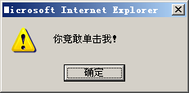
JavaScript 事件处理程序就是一组语句，在事件（如点击鼠标或移动鼠标等）发生时执行。
处理事件
事件

Slide 59
单击事件
鼠标单击事件是最常见的事件，语法非常简单：
onclick=函数或是处理语句
事件处理程序的基本语法是：
事件名=JavaScript 代码或调用函数
<button onclick="alert('Hello world'); ">按钮</button>
<script>
function f() {
alert('Hello world');
}
</script>
<button onclick="f(); ">按钮</button>

Slide 60
单击事件
例4-13
<html>
<head>
<title>onclick事件示例</title>
</head>
<body>
<script>
function btnclick() {
alert("按钮名称是：" + button1.name + "\r\按钮的标签是："
+ button1.value );
}
</script>
<p align=center><input name="button1" type="button" value="单击按钮" onclick="btnclick()">
</p>
</body>
</html>
运行时报错：
button1 is not defined
Notes:
alert前一行加上“var button1=document.getElementById("b1");”

Slide 61
onchange事件
onchange事件是当某个HTML元素的内容改变的时候发生的事件 。
onchange= 处理函数或是处理语句
onselect事件是<input type=“text”>和 <textarea>等元素的内容被选中的时候发生的事件 。
onfocus事件是当光标落在某个HTML元素，使它得到焦点时候发生的事件 。
onblur事件是某个HTML元素失去焦点的时候发生的事件。
onmouseenter事件是鼠标进入元素区域时发生的事件。
onmouseleave事件是鼠标离开元素区域时发生的事件。
onmouseover事件是鼠标指针移动到元素上时触发的事件。

Slide 62
onchange事件
例4-14
<html><head><title>onchange事件示例</title></head>
<body>
<script>
function func(){
var s = document.getElementById("s1");
alert("你选择了：" + s.value );
}
</script>
<p align=center>请选择你的选修课程</p>
<p align=center>
<select name=select1 style="height:22px; width:129px" id="s1" onchange="func()">
<option selected value="网页制作">网页制作</option>
<option value="JavaScript">JavaScript</option>
<option value="VbScript">VbScript</option>
</select>
</p>
</body>
</html>

Slide 63
09
对象处理
PART NINE

Slide 64
JavaScript的对象
JavaScript中的对象是由属性和方法两个基本的元素构成的。
在JavaScript中使用一个对象可采用以下三种方式：
① 引用JavaScript内置对象；
② 用户自定义对象；
③ 引用浏览器对象。

Slide 65
自定义对象
要创建自己的对象实例，必须首先为其定义一个构造函数。定义了对象后，用new关键字创建对象实例。
function User(name,age) { this.name=name; this.age=age;
}
use=new User(“Bill”, “26”)
对象实例名称=new 对象名称(参数列表)
this关键字总是指当前的对象，这同其他面向对象语言的this功能一样。

Slide 66
JavaScript内置对象
使用Date对象读取时间和日期，结果依赖于客户端的时钟
1. 时间对象（Date对象）
时间对象使用前必须先声明，如：var cur=new Date()
注意Date()的首字母必须大写。
方法 | 说 明
getDate() | 返回 Date 对象的一个月中的每一天，其值介于1～31之间
getDay() | 返回 Date 对象的星期中的每一天，其值介于0～6之间
getHours() | 返回 Date 对象的小时数，其值介于0～23之间
getMinutes() | 返回 Date 对象的分钟数，其值介于0～59之间
getSeconds() | 返回 Date 对象的秒数，其值介于0～59之间
getMonth() | 返回 Date 对象的月份，其值介于0～11之间
getFullYear() | 返回 Date 对象的年份，其值为4位数
getTime() | 返回自某一时刻（1970年1月1日）以来的毫秒数

Slide 67
JavaScript内置对象
例15：
<html>
<head><title>时间对象示例</title></head>
<body>
<script>
var curr=new Date();
document.write("今天是");
switch(curr.getDay()){
case 0:document.write("周日,休息了！");break;
case 1:document.write("周一,需要工作！");break;
case 2:document.write("周二,需要工作！");break;
case 3:document.write("周三,需要工作！");break;
case 4:document.write("周四,需要工作！");break;
case 5:document.write("周五,需要工作！");break;
case 6:document.write("周六,休息了！");break;
}
</script>
</body>
</html>

Slide 68
JavaScript内置对象
2. Math对象
Math对象可以用来处理各种数学运算。Math对象的内置方法定义了各种数学运算和可以直接调用的Math对象的方法。
Math.数学函数（参数）
Math.E Math.LN2 Math.sin(num)等
注意：Math是一个静态对象，不需要创建实例即可使用。Math对象的属性，只能读取，不能对其赋值。

Slide 69
JavaScript内置对象
例16：
<html>
<head>
<title>Math对象示例</title>
<script>
function rnd(){
var a = Math.random(1);
alert("0-1的随机数为："+a);
}
</script>
</head>
<body>
<input id=button1 type=button value="产生0-1之间的随机数" onclick="rnd()">
</body>
</html>

Slide 70
JavaScript内置对象
3. String对象
一般利用String对象提供的函数来处理字符串。
[var] String对象实例名=字符串值
String对象常用的只有一个属性length，返回字符串中包含的字符数。
String对字符串的处理主要提供了下列方法：
① charAt(idx): 返回指定位置处的字符
② indexOf(str): 返回指定子字符串的位置，从左到右
③ lastIndexOf(str): 返回指定子字符串的位置，从右到左
④ toLowerCase( ): 将字符串中的字符全部转化成小写
⑤ toUpperCase( ): 将字符串中的字符全部转化成大写

Slide 71
JavaScript内置对象
例17：
<html>
<head>
<title>String对象示例</title>
</head>
<body>
<script>
var str="I AM A CHINESE, I LOVE CHINA!";
a=str.charAt(7);
b=str.indexOf("A");
c=str.lastIndexOf("a");
d=str.toLowerCase();
document.write(a + "<br>");
document.write(b + "<br>");
document.write(c + "<br>");
document.write(d + "<br>");
</script>
</body>
</html>

Slide 72
JavaScript内置对象
4. Array对象
数组对象的length属性获取数组元素的个数，length的值在向数组中添加元素时会自动改变。
常用方法：
join()：将数组中所有元素转化为字符串，并把这些字符串连接成一个字符串。
reverse()：按照数组的索引号将数组元素的顺序颠倒。
sort()：基于一种顺序重新排列数组的元素。
toString()：返回一个包含数组中所有元素的字符串，并用逗号隔开各个数组元素。
例子：
var classmates, i；
classmates = new Array("张月","李良","王力","何芳");
document.write("我的同学有:"+classmates.toString());
Notes:
如果调用该方法时没有使用参数，将按字母顺序对数组中的元素进行排序，说得更精确点，是按照字符编码的顺序进行排序。要实现这一点，首先应把数组的元素都转换成字符串（如有必要），以便进行比较。
如果想按照其他标准进行排序，就需要提供比较函数，该函数要比较两个值，然后返回一个用于说明这两个值的相对顺序的数字。比较函数应该具有两个参数 a 和 b，其返回值如下：
若 a 小于 b，在排序后的数组中 a 应该出现在 b 之前，则返回一个小于 0 的值。
若 a 等于 b，则返回 0。
若 a 大于 b，则返回一个大于 0 的值。

Slide 73
对象处理语句
1. for…in语句
如果不知道一个对象中包含多少元素，可以for…in语句实现循环。in后面跟一个对象，循环的次数是该对象中的所有元素的总和。
for(变量名 in 对象或数组)
{ 语句段}

Slide 74
对象处理语句
例18：
<html>
<head>
<title>for...in示例</title>
</head>
<body>
<script>
var arr = new Array(3);
arr[0] = "计算机系";
arr[1] = "机械系";
arr[2] = "电子系";
var k=0;
for(i in arr){
k=k+1;
document.write("<br>第" + k + "个系为：" + arr[i]);
}
</script>
</body>
</html>

Slide 75
对象处理语句
2. with语句
with语句也叫开域语句，它的参数一般是对象。
使用该语句的意思是：在该语句体内，任何对变量的引用被认为是这个对象的属性，以节省一些代码。
with(对象名)
{ 语句段 }

Slide 76
对象处理语句
例19：
<html>
<head>
<title>with语句示例</title>
</head>
<body>
<script>
with(document)
{
write("你好世界<br>");
write("你好中国<br>");
write("再见");
}
</script>
</body>
</html>

Slide 77
10
浏览器对象模型
PART TEN

Slide 78
JavaScript浏览器对象模型（BOM）
脚本程序设计语言
ECMAScript规范
浏览器对象模型（Browser Object Model，BOM）
文档对象模型（Document Object Model，DOM）
浏览器对象模型BOM
就是指当用户打开浏览器时，浏览器中的JavaScript runtime engine将在内存中自动创建一组对象，用于对浏览器及HTML文档对象模型中数据的访问和操作。

Slide 79
浏览器对象层次结构
Self, Parent, Top视窗名称属性
Navigator浏览器信息
Plugins[]Plugins的信息
Windows
Frames[]视窗内所有窗格的数组
Location视窗地址
Forms[]视窗内所有表单的数组
History网页历史
Images[]视窗内所有图形的数组
Document视窗内文件属性
Applets[]所有Java Applets的数组
Embeds[]所有播放媒体的数组
Links[]所有link的数组

Slide 80
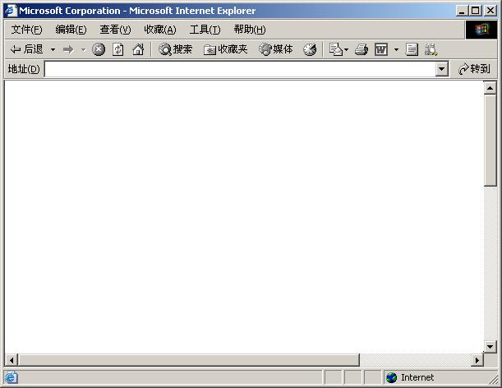
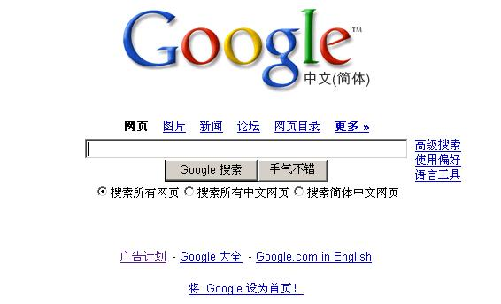
浏览器对象层次结构
Window
窗口对象
http://www.google.com
location
地址对象
浏览器对象的分层结构
document
文档对象
window.document.myform.text1
FORM
表单对象

Slide 81
window对象
窗口(window)对象是指网页所在的浏览器，处于对象层次的顶端，它提供了处理浏览器窗口的方法和属性。
通过window对象可以访问文档对象，历史对象和定位对象等。
对于window对象的使用，主要集中在窗口的打开和关闭、窗口状态的设置、定时执行程序以及各种对话框的使用等四个方面。
https://www.runoob.com/jsref/obj-window.html
window对象的常用属性
opener属性
screenLeft和screenTop属性

Slide 82
window对象
window对象的主要方法：
① open(URL, windowName, parameterList)
② close()：关闭窗口
③ focus()：激活窗口
④ blur()：窗口失去焦点
例4-20：设计一个有三个超链接的页面，单击这些链接时分别打开和关闭新窗口，以及关闭本身窗口。
例：newwin=open(“http://www.sdjzu.edu.cn”,“myWindow”, "height=300,width=8");

Slide 83
window对象
例20：
<html><head><title>打开和关闭窗口</title>
<script>
var newwin;
function opennewwin(){
newwin=open("http://www.sdjzu.edu.cn","myWindow","height=300, width=800,top=10,left=0,toolbar=no,menubar=no,"+"scrollbars=no,resizable=no,location=no,status=no");
}
function closenewwin(){
newwin.close();
}
</script>
</head>
<body>
<p><a href="javascript:opennewwin()">打开新窗口</a></p>
<p><a href="javascript:closenewwin()">关闭新窗口</a></p>
<p><a href="javascript:close()">关闭本窗口</a></p>
</body>
</html>

Slide 84
window对象
window对象的主要方法：
⑤ alert(message)：用于弹出一个消息对话框。
⑥ confirm(message)：用于弹出一个可以确认的对话框，提供了OK和Cancel两种选择。结果返回布尔值。
⑦ prompt(message, defaultInput)：用于弹出一个可以输入文字的对话框。
if(confirm("生活多么美好!")){
document.write("<h1>"+"生活真的很美好！"+"</h1>");
}
else{
document.write("<h1>"+"打起精神来！"+"</h1>");
}
window.prompt(“what’s your name?”, “Michael”)

Slide 85
window对象
window对象的主要方法：
⑧ setTimeout(expression,time)：设置暂停，等待多少毫秒执行某代码。
clearTimeout(timer)：取消原来的时间控制器内的时间设置。
⑨ setInterval(expression,time)：以指定的时间间隔重复执行某一功能。
clearInterval(timer)
例如：
var iTimeoutId=setTimeout(“alert(‘Hello World!’)”,1000);
clearTimeout(iTimeoutId); //取消还未执行的暂停

Slide 86
window对象
例子：设计一个页面，页面中有一段循环显示的文字。
设计思路：
定时显示一段文字，每次显示这段文字时把第1个字符转移到最后，从而产生循环显示的效果。
1）全局变量loopText， txtlooptext.value=loopText
2）重新组串：loopText=loopText.substring(1,loopText.length)+loopText.substring(0,1);
3）setInterval ("LoopShow()",100);
每100毫秒执行一次

Slide 87
history对象
history对象含有以前访问过的网页的URL地址。可以利用history对象实现网页的前进和后退。
① 主要属性
current：当前的网页
length：历史记录中的网页数
previous：访问这个网页之前访问的网页
next：访问这个网页之后访问的网页
② history对象的方法
back( )：跳转到前一个网页
forward( )：跳转到后一个网页
go(number)：跳转到历史记录中的某个网页
例如：
history.go(-1) history.back( )
history.go(1) history.forward( )

Slide 88
history对象
例21：
<html>
<head>
<title>history对象示例</title>
</head>
<body>
<form name="frm">
<input type= "button" value="后退" onclick="goback()">
<input type="button" value="前进" onclick="goforward()">
</form>
<script language="JavaScript">
function goforward(){
history.go(1);
}
function goback(){
history.go(–1);
}
</script>
</body>
</html>

Slide 89
navigator对象
navigator对象在浏览器打开时自动创建。
主要属性：
1）appName：浏览器的名字，IE浏览器为“Microsoft Internet Explorer”，Netscape浏览器为“Netscape”。
2）appVersion：浏览器的版本号。
3）appCodeName：浏览器所使用的核心程序的名称，如IE的Mozilla。
4）userAgent：用户代理，这个信息会放在HTTP协议的头中放送给网页服务器。如“Mozilla/3.04Gold(Win95;I)”
5）mimeTypes：数组，浏览器所支持的所有Mime类型。
6）plugins：数组，浏览器所安装的所有插件。

Slide 90
frames对象
在window属性中，frames是一个array型成员对象。如果窗口分祯的话，每个frame相当于一个单独的window对象。
对帧的访问可以通过数组下标0,1,…，或者通过帧名。
例如：window.frames[0]代表第一个帧窗口。

Slide 91
location对象
location对象用来存储当前窗口的url值。它储存了一个完整的url，并且可能通过对location对象的赋值来改变当前窗口的url，从而改变当前网页的内容。

Slide 92
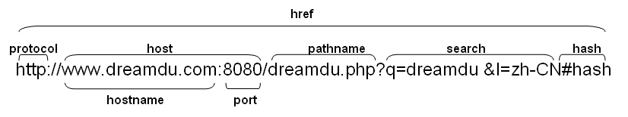
location对象
location对象用来存储当前窗口的url值。它储存了一个完整的url，并且可能通过对location对象的赋值来改变当前窗口的url，从而改变当前网页的内容。

Slide 93
11
文档对象模型
PART ELEVEN

Slide 94
JavaScript文档对象模型（DOM）
DOM提供了一组独立于语言和平台的应用程序编程接口，描述了如何访问和操纵XML和HTML文档的结构和内容。在DOM中，一个HTML文档是一个树状结构，其中的每一块内容称为一个节点。HTML文档中的元素、属性、文本等不同的内容在内存中转化为DOM树中的相应类型的节点。
在DOM中，节点类型主要有document节点、元素节点（包括根元素节点）、属性节点和文本节点这么几类。其中，document节点位于最顶层，是所有节点的祖先节点，该节点对应整个HTML文档，是操作其他节点的入口。
Notes:
常用父（parent）、子（child）和同胞（sibling）等术语来描述这些关系。父节点拥有子节点。同级的子节点被称为同胞（兄弟或姐妹）。
在节点树中，顶端节点被称为根（root）。
每个节点都有父节点、除了根（它没有父节点）。
一个节点可拥有任意数量的子节点。
同胞是拥有相同父节点的节点。

Slide 95
DOM分层
DOM采用的是“树形结构”，用“树节点”形式来表示页面中的每一个元素。
文档
根元素：<html>
<!DOCTYPE html>
<html>
<head>
<title>文档标题</title>
</head>
<body>
<a href="http://www.sdjzu.edu.cn/">我的链接</a>
<h1>我的标题</h1>
</body>
</html>
元素：<head>
元素：<body>
元素：<title>
属性：href
元素：<a>
元素：<h1>
文本：
“文档标题”
文本：
“我的链接”
文本：
“我的标题”
Notes:
文档对象模型采用的分层结构为树形结构，以树节点的方式表示文档中的各种内容。根据 W3C 的 HTML DOM 标准，HTML 文档中的所有内容都是节点：
整个文档是一个文档节点
每个 HTML 元素是元素节点
HTML 元素内的文本是文本节点
每个 HTML 属性是属性节点
注释是注释节点

Slide 96
DOM级别
W3C在1998年10月标准了DOM第一级，它定义了基本的接口，其中包含了所有HTML接口。在2000年11月标准化了DOM第二级，在第二级中不但对核心的接口升级，还定义了使用文档事件和Css样式表的标准的API。Netscape的Navigator6.0浏览器和Microsoft的Internet Explorer 5.0浏览器，都支持了W3C的DOM第一级的标准。目前，Netscape、Firefox（FF火狐浏览器）等浏览器已经支持DOM第二级的标准，但Internet Explorer（IE）还不完全支持DOM第二级的标准。

Slide 97
DOM对象节点属性
1. 访问指定节点
nodeName属性
获取某一个节点的名称
三个属性
nodeType属性
获取某个节点的类型
nodeValue属性
返回节点的值

Slide 98
DOM对象节点属性
1. 访问指定节点
nodeType属性
语法格式：[sType= ] obj.nodeType
sType: 字符串变量，用来存储节点的类型，该类型值为数值型
类型 | 数值 | 节点名 | 说明
element | 1 | 标签 | 任何HTML或XML的标签
attribute | 2 | 属性 | 标签中的属性
text | 3 | #text | 包含标签中的文本
comment | 8 | #comment | HTML的注释
document | 9 | #document | 文档对象
document type | 10 | DOCTYPE | DTD规范

Slide 99
DOM对象节点属性
2. 遍历文档树
parentNode属性
返回当前节点的父节点
firstChild属性
返回当前节点的第一个子节点
五个属性
lastChild属性
返回当前节点的最后一个子节点
previousSibling属性
返回当前节点的前一个兄弟节点
nextSibling属性
返回当前节点的后一个兄弟节点

Slide 100
节点
1. 创建节点
创建新节点
var e = document.createElement(‘div’)
createElement()方法
创建新元素
三个方法
createTextNode()方法
创建文本节点
appendChild()方法
将新的子节点添加到当前节点的末尾
appendChild()方法语法格式
obj.appendChild(newChild)
在该节点末尾插入新节点
新的子节点

Slide 101
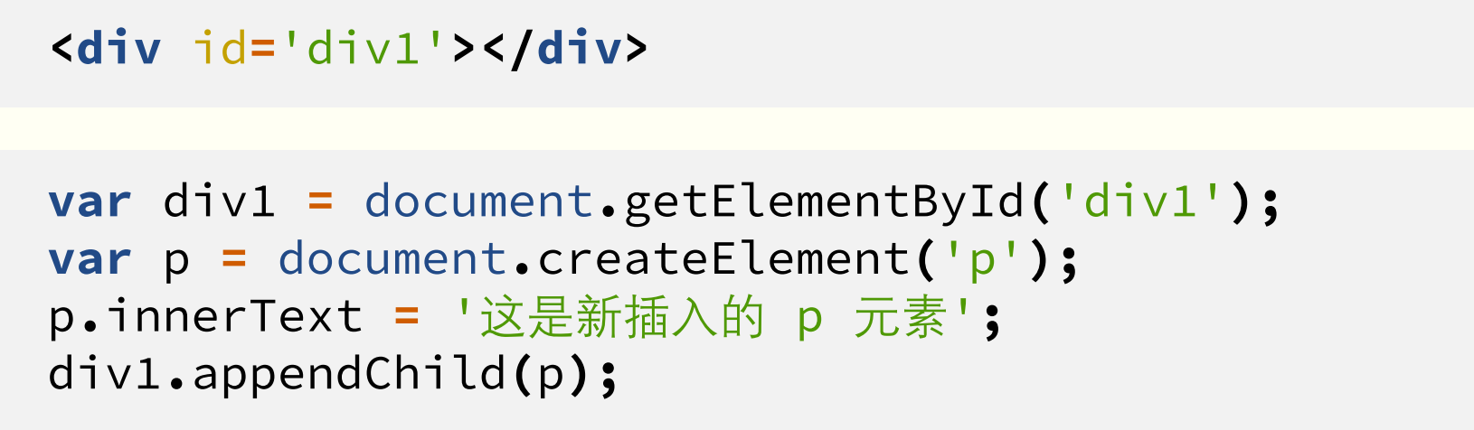
节点
1. 创建节点
创建多个节点
创建多个节点通过使用循环语句，利用createElement()方法和createTextNode()方法生成新元素并生成文本节点。最后通过使用appendChild()方法将创建的新节点添加到页面上。

Slide 102
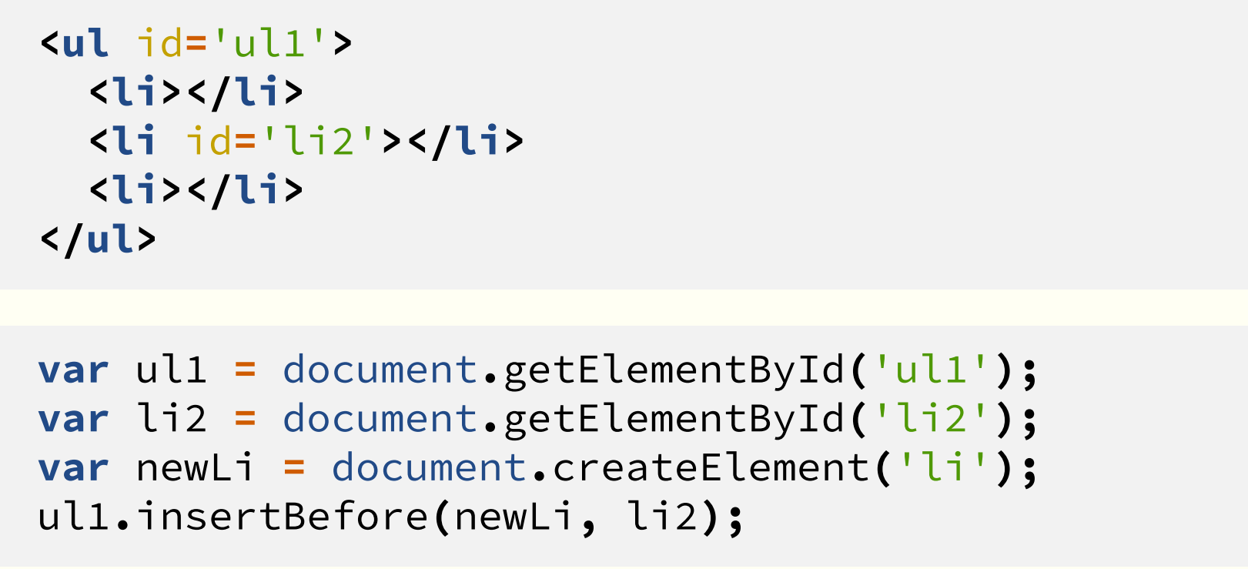
节点
2. 插入和追加
插入节点通过使用insertBefore()方法来实现。
语法格式
obj.insertBefore(new, ref)
新的子节点
在该节点前插入新节点
Notes:
在待插入Element节点的父节点上调用。
注意：在使用appendChild()和insertBefore()时，如果要插入的节点是文档中已经存在节点，则会先将节点在原位置删除，再在新位置插入。

Slide 103
节点
3. 节点复制
复制节点可以使用cloneNode()方法来实现。
deep参数的值为true时表示深度复制（将当前节点的所有子节点全部复制）；为false时表示简单复制（只复制当前节点，不复制其子节点）
语法格式
obj.cloneNode(deep)
要复制的节点
一个Boolean值，表示是否为深度复制

Slide 104
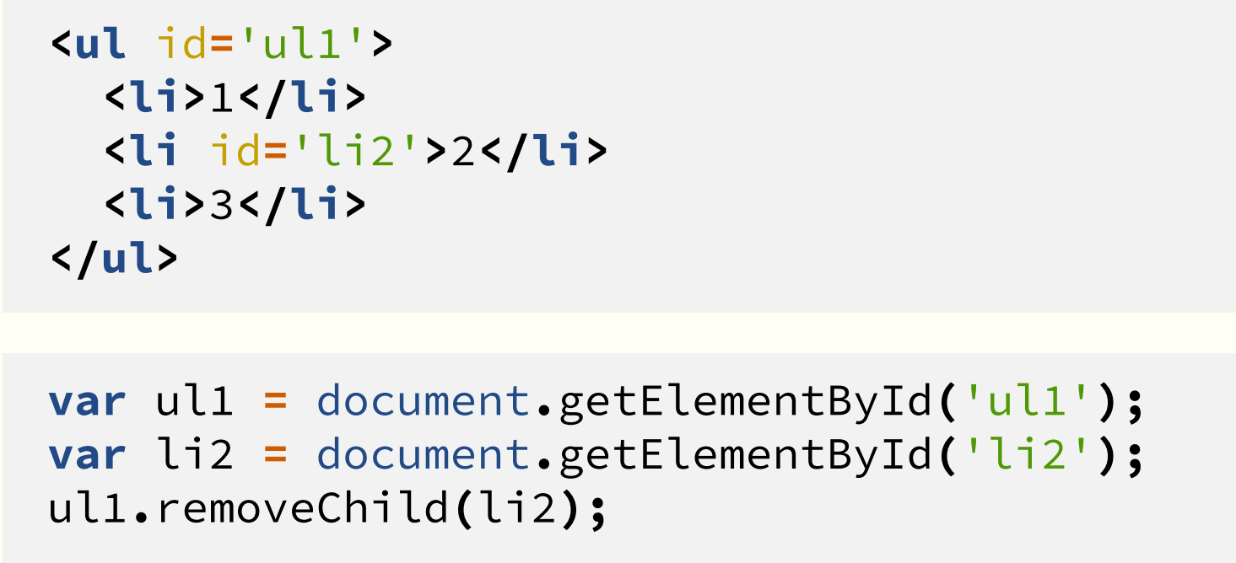
节点
4. 删除与替换
删除节点
删除节点通过使用removeChild()方法来实现。
语法格式
obj.removeChild(oldChild)
要删除的节点
Notes:
在父节点上调用

Slide 105
节点
4. 删除与替换
替换节点
替换节点可以使用replaceChild()方法来实现。
语法格式
obj.replaceChild(new, old)
替换后的新节点
需要被替换的旧节点
Notes:
在父节点上调用。

Slide 106
获取文档中的指定元素
1. 通过元素的ID属性获取元素
获取文档中id属性为userId的节点
document.getElementById("userId");
Notes:
根据元素的ID属性选择元素，返回值为Element类型的元素

Slide 107
获取文档中的指定元素
2. 通过元素的name属性获取元素
使用document对象的getElementsByName()方法可以通过元素的name属性获取元素，通常用于获取表单元素。
<input type="text" name="likeRadio" id="radio" value="体育" />
<input type="text" name="likeRadio" id="radio" value="美术" />
<input type="text" name="likeRadio" id="radio" value="文艺" />
<script type="text/javascript">
alert(document.getElementsByName("likeRadio")[0].value);
</script>

Slide 108
获取文档中的指定元素
3. 通过标签名获取元素
使用document对象的getElementsByTagName()方法可以通过标签名获取元素。
getElementById()和getElementsByTagName()有着以下3个明显的区别：
getElementById()获取的是1个元素，而getElementsByTagName()获取的是多个元素（类数组）；
getElementById()前面只可以接document，也就是document.getElementById()；getElementsByTagName()前面不仅可以接document，还可以接其他DOM对象；
getElementById()不可以操作动态创建的DOM元素，而getElementsByTagName()可以操作动态创建的DOM元素。
document.getElementsByTagName("tag name");
Notes:
类数组只能用length属性和下标方式，其他如push、reverse等方法无法使用

Slide 109
获取文档中的指定元素
4. 通过类名获取元素
使用document对象的getElementsByClassName()方法可以通过类名获取元素。
与getElementsByTagName相似，getElementsByClassName()获取的也是一个类数组
document.getElementsByClassName("class name");
Notes:
伪数组只能用length属性和下标方式，其他如push、reverse等方法无法使用

Slide 110
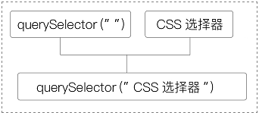
获取文档中的指定元素
4. 通过querySelector()和querySelectorAll()获取元素
querySelector()表示选取满足选择条件的第1个元素。
querySelectorAll()表示选取满足条件的所有元素。
document.querySelector("selector");
document.querySelectorAll("selector");
document.querySelector("#main")
document.querySelector("#list li:nth-child(1)")
document.querySelectorAll("#list li")
document.querySelectorAll("input:checkbox")
Notes:
通过CSS选择器选取元素。

Slide 111
与DHTML相对应的DOM
1. innerHTML和innerText属性
innerHTML属性声明了元素含有的HTML文本，不包括元素本身的开始标记和结束标记。innerText属性与innerHTML属性的功能类似，只是该属性只能声明元素包含的文本内容。
<div id="clock"></div>
<script type="text/javascript">
document.getElementById("clock").innerHTML="2016-<b>12</b>-24";
</script>
2016-12-24
HTML代码 | innerHTML属性 | innerText属性
<div>Web开发基础</div> | "Web开发基础" | "Web开发基础"
<div><b>Web开发基础</b></div> | "<B>Web开发基础</B>" | "Web开发基础"
<div><font color="red"></font></div> | "<FONT color=red></FONT>" | ""

Slide 112
与DHTML相对应的DOM
2. outerHTML和outerText属性
outerHTML和outerText属性替换的是整个目标节点，也就是这两个属性还对元素本身进行修改。

